Slide 1
PROCESO DE SELECCIÓN — GERENCIA DE ANALÍTICA AVANZADA
Sistema Multi-Agente y Modelado Dual para Retención de Clientes Hogar
Detección Temprana, Explicabilidad Causal (NLP + SHAP) y Orquestación Autónoma con Supervisión Humana (HITL)
Candidato: Neydher Antonio Martin Ramos | Evaluador: Rafael José Del Castillo Pavajeau
Rol: Orquestador de Agentes de IA / Machine Learning | Fecha: Septiembre 2026

Slide 2
PUNTO DE PARTIDA DEL NEGOCIO
El Diagnóstico y el Hallazgo Oculto: 'Silent Churn Gap'
Radiografía del Cluster 3 (20.000 Abonados Hogar)
Alta Concentración de Valor: ARPU medio de $96.447 COP y percentil 75 en $109.840 COP. Masa de facturación anual de ~$23.140 Millones COP.
Baja Prevalencia Global de Churn: Solo el 0.52% (104 clientes) cancelaron formalmente. Sin embargo, el 19.91% (3.981 clientes) registraron intención de retiro.
Falsa Equivalencia Tradicional: En la industria suele asumirse que quien tiene intención es quien deserta. Los datos demuestran lo contrario: son poblaciones con dinámicas distintas.
El 'Silent Churn Gap': 52 / 52 (Fuga No Detectada)
50% de Churners Sin Intención Previa: Exactamente 52 de los 104 desertores NUNCA llamaron a radicar intención de cancelación. Se marcharon en silencio.
El Punto Ciego de la Operación: Si Claro solo interviene la cola de llamadas de cancelación (Call Center de Retención), el 50% de la fuga es 100% invisible para el negocio.
Implicación Estratégica Ineludible: Se requieren DOS MODELOS ESPECIALIZADOS: uno para capturar la deserción silenciosa (Modelo A) y otro para contener la intención explícita (Modelo B).
Claro Colombia | Gerencia de Analítica Avanzada — Sustentación Orquestador de Agentes IA | Slide 2/11

Slide 3
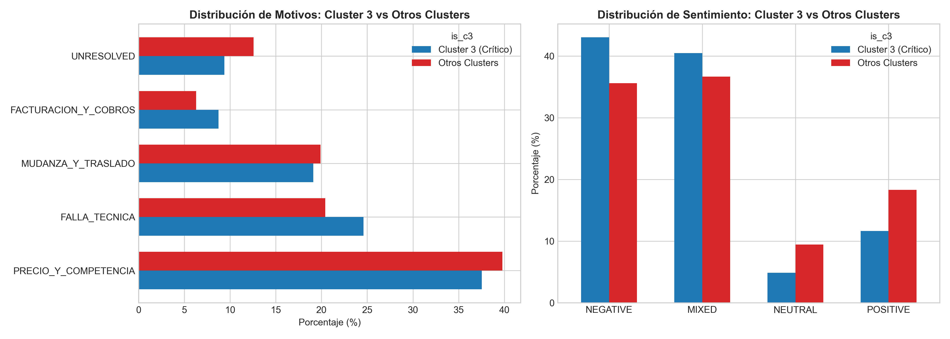
INTELIGENCIA SEMÁNTICA NO ESTRUCTURADA
Voz del Cliente (VoC): Evidencia Estructurada de 500 Llamadas
Taxonomía Congelada & Procesamiento Robusto
Procesamiento Masivo y Blindado: 500 llamadas analizadas con 0 errores Pydantic. Taxonomía cerrada de 6 macro-motivos y 24 sub-motivos con spans de evidencia exacta.
Dominancia de Falla Técnica: El 40.4% de las quejas corresponden a problemas de internet, lentitud y microcortes de red.
Contraste Radical vs Otros Clusters: Cluster 3 exhibe 2.3 veces más reclamos técnicos que los clusters 1 y 2, y un 35% más menciones de demora en visitas.
Causalidad Descubierta: Los clientes no desertan por falta de ofertas comerciales; desertan porque el internet falla y la visita técnica se demora.
Claro Colombia | Gerencia de Analítica Avanzada — Sustentación Orquestador de Agentes IA | Slide 3/11

Slide 4
DISEÑO DE MACHINE LEARNING ORIENTADO AL PROBLEMA
Arquitectura Predictiva Dual: Separando Fuga de Intención
MODELO A: Churn Efectivo Real (BAN_CHURN)
Naturaleza del Target: Evento terminal real (Desconexión definitiva del servicio en facturación). Prevalencia: 0.52% (Aguja en un pajar).
Estrategia Algorítmica: LightGBM con árboles deliberadamente compactos (max_depth=3, num_leaves=7) y scale_pos_weight dinámico para no memorizar ruido.
Validación Blindada: RepeatedStratifiedKFold (4 splits x 5 repeats = 20 evaluaciones independientes) + Holdout ciego.
Misión Operativa: Detectar la deserción silenciosa y alimentar campañas preventivas en planta externa y fidelización técnica.
MODELO B: Intención de Cancelación
Naturaleza del Target: Intención manifiesta radicada por el cliente (`BAN_INTENCION_CANCELACION`). Prevalencia: 19.91% (Alta densidad).
Estrategia Algorítmica: LightGBM con mayor capacidad de partición (max_depth=4, num_leaves=15, learning_rate=0.03).
Validación Metodológica: StratifiedKFold (5 splits balanceados) + Holdout ciego de 4.000 clientes.
Misión Operativa: Priorizar llamadas entrantes en Call Center y facultar a los asesores de primera línea con ofertas comerciales retenedoras.
Claro Colombia | Gerencia de Analítica Avanzada — Sustentación Orquestador de Agentes IA | Slide 4/11

Slide 5
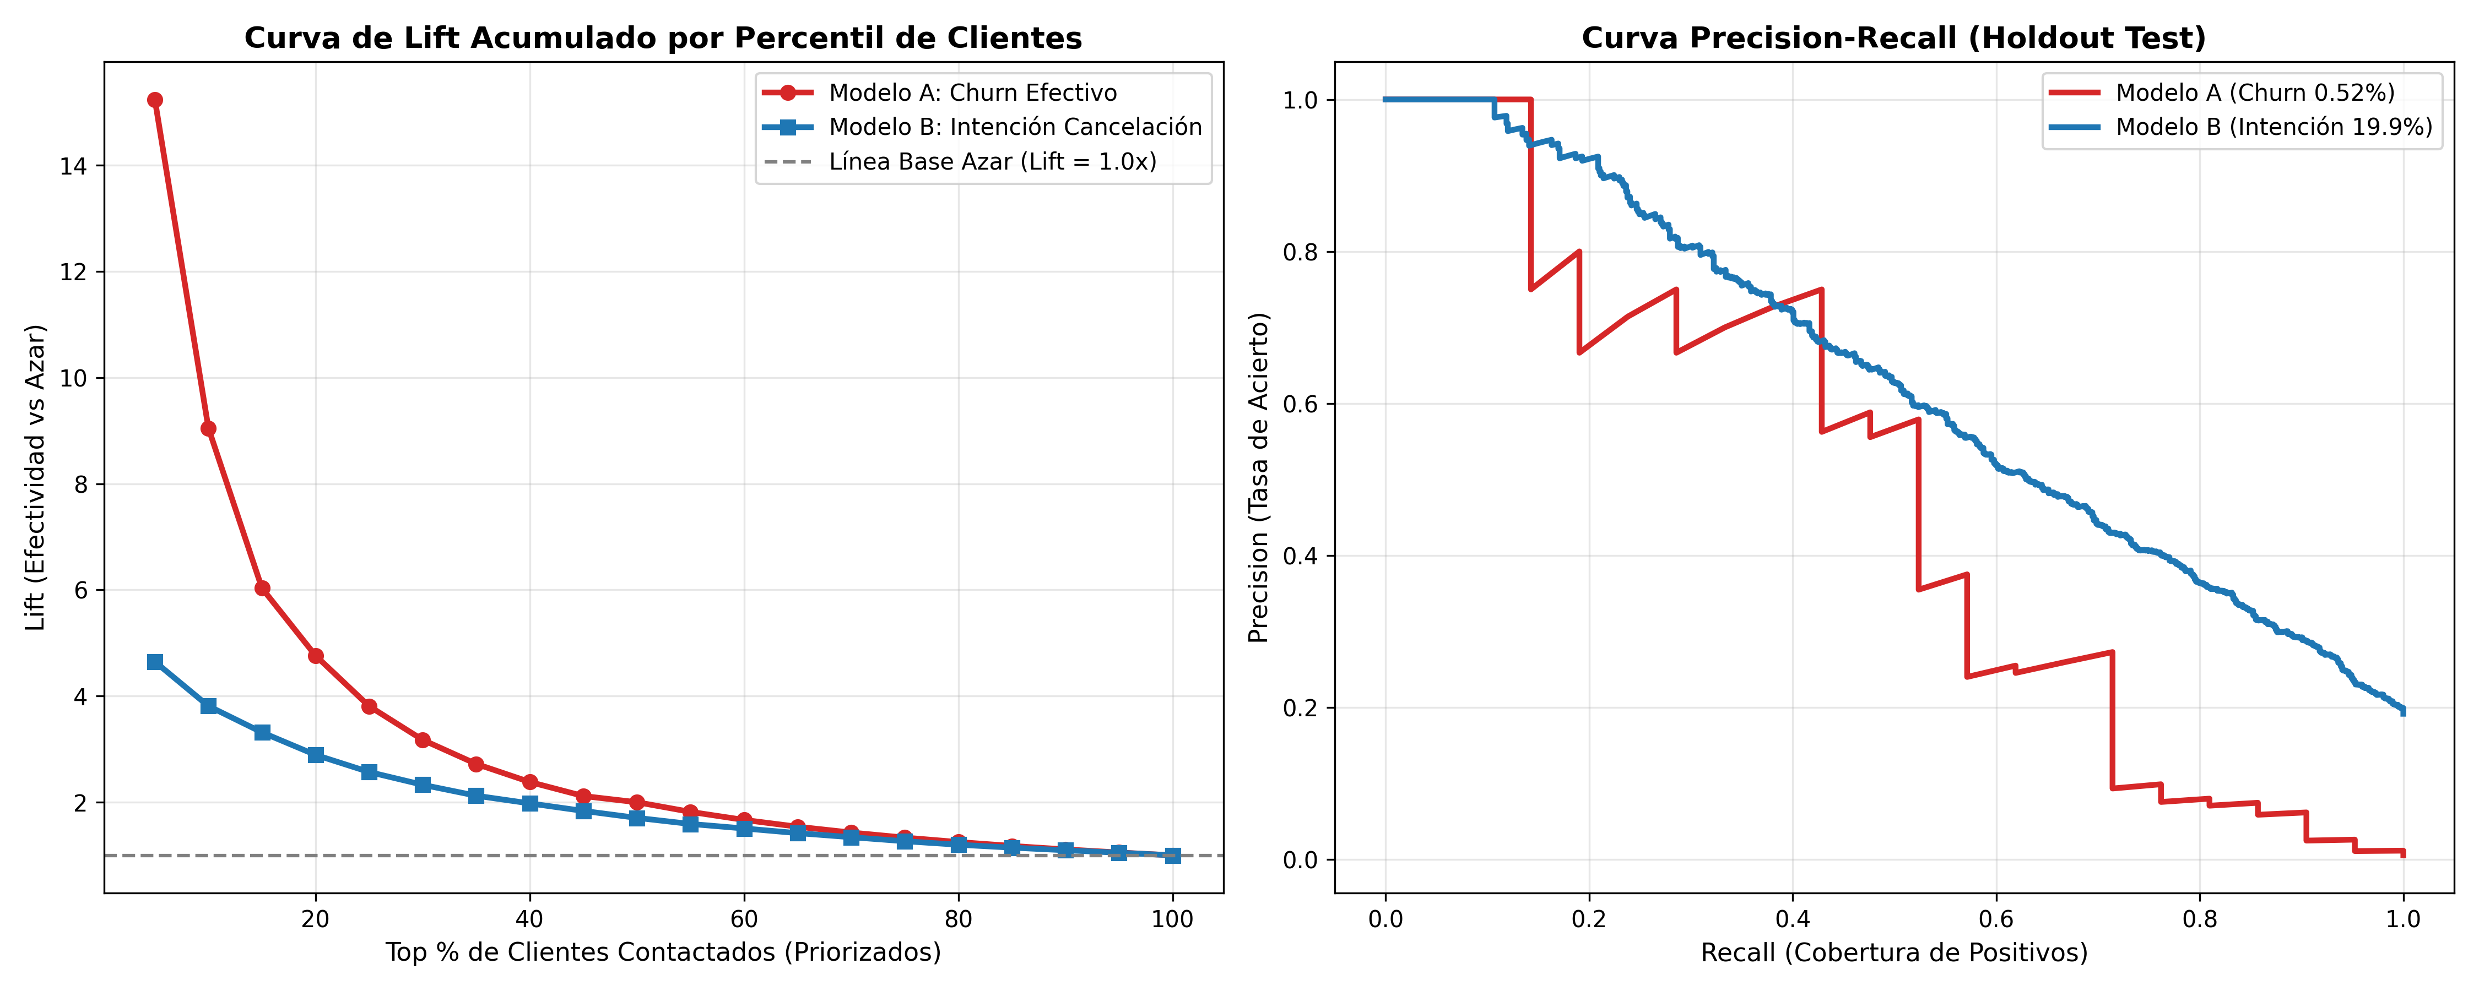
HONESTIDAD ESTADÍSTICA Y MÉTRICAS HOLDOUT
Rigor Metodológico: Cero Fuga T0 y Lift@10 = 9.05x
Auditoría de Fuga T0 & Métricas con Bootstrap
Descarte Riguroso de Fugas T0: Se identificaron y eliminaron variables espurias como `ESTADO_FUENTE_C` (proxy de liquidación), `VAL_SALDO_ACTUAL` (saldo en 0) y `BAN_OT_CERRADAS_DX` (orden de desconexión). Cero datos futuros.
Modelo A (Churn 0.52%): Lift@10 en Holdout: 9.048x (IC 95%: [7.619 - 10.000x]). En el top 10% de clientes contactados se captura el 90.5% del churn total. ROC-AUC: 0.9569, PR-AUC: 0.4738.
Modelo B (Intención 19.9%): Lift@10 en Holdout: 3.812x (IC 95%: [3.603 - 4.034x]). PR-AUC: 0.6278, ROC-AUC: 0.8248.
Claro Colombia | Gerencia de Analítica Avanzada — Sustentación Orquestador de Agentes IA | Slide 5/11

Slide 6
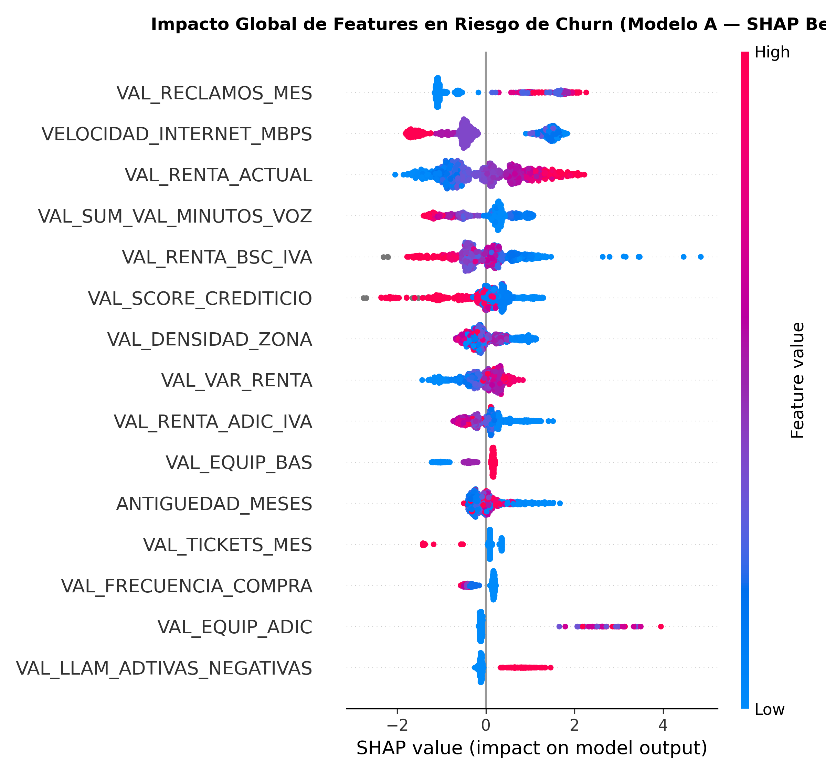
DE LA CORRELACIÓN A LA CAUSA RAÍZ
Explicabilidad y Causalidad: Convergencia de SHAP y NLP
Convergencia Temática Multimodal
Driver #1: VAL_RECLAMOS_MES: Cada reclamo mensual dispara exponencialmente el log-odds de deserción en SHAP. Coincide con las quejas de lentitud en NLP.
Driver #2: VELOCIDAD_INTERNET_MBPS: Clientes con planes <= 50 Mbps sufren una fricción técnica constante, amplificada por el consumo de streaming de los hogares.
Driver #3: VAL_VAR_RENTA & RENTA_ACTUAL: Incrementos tarifarios no explicados en la factura disparan la fuga de clientes con más de 12 meses de antigüedad.
Conclusión de Causalidad: El cliente se va por FALLA TÉCNICA persistente. Una rebaja comercial sin solución de red solo retrasa el churn 30 días.
Claro Colombia | Gerencia de Analítica Avanzada — Sustentación Orquestador de Agentes IA | Slide 6/11

Slide 7
ARQUITECTURA AUTÓNOMA CON SUPERVISIÓN HUMANA
El Sistema Multi-Agente: Orquestación LangGraph con HITL
1. Agentes Especialistas
(Paralelismo Seguro)
• Customer Intelligence Agent: Ejecuta inferencia dual en milisegundos, asigna deciles y detecta el Silent Churn Pattern.
• VoC / NLP Agent: Desacoplado; consulta perfiles de quejas y extrae evidencias semánticas sin cruzar datos ilegalmente.
• Estado Reducible: LangGraph combina sus hallazgos en paralelo mediante reducers thread-safe.
2. Orquestador & Juez
(Causalidad y Políticas)
• Retention Orchestrator: Cruza causa raíz con el catálogo oficial y computa el ROI con tasa empírica por decil.
• Deterministic Judge Agent: Aplica reglas inviolables de negocio. Si el orquestador propone una acción incompatible o fuera de catálogo, rechaza y fuerza una re-planificación con reintento acotado (1 loop).
3. Human-in-the-Loop
(Pausa Activa 'interrupt()')
• Checkpoint Nativo: La ejecución se suspende automáticamente si se toca dinero, si el descuento excede el 20%, si es cliente VIP o Silent Churn.
• Control Humano: El supervisor de Claro aprueba, ajusta o rechaza en su bandeja.
• Resunción Transparente: El grafo se reanuda con el veredicto humano inmutable.
Claro Colombia | Gerencia de Analítica Avanzada — Sustentación Orquestador de Agentes IA | Slide 7/11

Slide 8
BLINDAJE OPERATIVO Y PROTOCOLO FASTMCP
Gobernanza y Catálogo de Acciones: Coherencia Causal
Reglas de Gobierno No Negociables
Falla Técnica != Descuento Comercial: Queda estrictamente prohibido otorgar rebajas de renta si el cliente tiene reclamos de internet sin visita técnica asignada.
Techo Máximo de Descuento: Ningún agente puede autorizar más del 20% de descuento. Casos superiores activan `senior_review_required = True`.
Duración Acotada: Máximo 2 meses de descuento temporal condicionado a permanencia. Previene erosión permanente de ARPU.
FastMCP como Protocolo Seguro: Herramientas expuestas bajo el estándar Model Context Protocol con esquemas fuertemente tipados.
Catálogo Oficial de Acciones Claro
PRIORITY_TECH_VISIT ($35.000 COP): Visita técnica prioritaria en menos de 24h para certificación de acometida y módem.
SPEED_UPGRADE ($15.000 COP): Aumento de velocidad (ej. 100 a 200 Mbps) por aprovisionamiento lógico FTTH.
TEMP_RENT_DISCOUNT (10-20%): Descuento temporal de 2 meses para clientes con shock tarifario o antigüedad > 12 meses.
PREVENTIVE_DIAGNOSTIC ($8.000 COP): Llamada de fidelización VIP por gestor senior para capturar el Silent Churn.
ABSTAIN_NO_ACTION ($0 COP): Abstención estratégica en deciles sanos (7-10) para proteger el margen comercial.
Claro Colombia | Gerencia de Analítica Avanzada — Sustentación Orquestador de Agentes IA | Slide 8/11

Slide 9
JUSTIFICACIÓN ECONÓMICA BASADA EN DECILES EMPÍRICOS
Impacto Financiero y ROI: Escenarios de Uplift Incremental
Ecuación Financiera de Retención
Base Empírica de Riesgo: No se utiliza la probabilidad bruta inflada por ponderación de clases, sino la tasa empírica observada en Decil 1: 5.19%.
Valor Anual Salvado: ARPU ($96.447) * 12 meses * P(Churn|Decil 1) * Uplift Incremental.
Costo de Intervención: Costo Operativo Directo + (ARPU * Descuento % * Meses de Descuento).
Masa Expuesta Decil 1 (2.000 clientes): $2.314 Millones COP anuales. Con 104 churners naturales esperados (~$120.1 Millones COP en riesgo anual).
Sensibilidad por Escenarios (Uplift Incremental)
1. Conservador (10% Retención Salvada): 10.4 clientes retenidos. Ingreso bruto anual protegido: $12.013.411 COP.
2. Base (20% Retención Salvada): 20.8 clientes retenidos. Ingreso bruto anual protegido: $24.026.821 COP.
3. Optimista (30% Retención Salvada): 31.1 clientes retenidos. Ingreso bruto anual protegido: $36.040.232 COP.
Estrategia Ultra-Selectiva (Top 500 D1): Concentrando el 65% del churn con costo promedio de $12.500 COP, el Escenario Base genera un ROI neto de +1.92x y protege el margen con total eficiencia operativa.
Claro Colombia | Gerencia de Analítica Avanzada — Sustentación Orquestador de Agentes IA | Slide 9/11

Slide 10
ARQUITECTURA EMPRESARIAL EN LA NUBE DE CLARO
Blueprint Tecnológico: Industrialización en Azure Databricks
1. Medallion Delta Lake
Bronze: Auto Loader ingiere facturación SAP, telemetría OSS de módems y transcripciones de IVR.
Silver: DLT con expectativas de calidad y validación estricta de fuga T0. Feature Store Customer 360.
Gold: Deciles de riesgo, recomendaciones y bitácora de auditoría.
2. MLflow & UC
Model Registry: Firmas estrictas en Unity Catalog para Modelos A y B.
Lineage End-to-End: Trazabilidad desde el módem del cliente hasta la decisión de cuadrilla.
Privacidad: Dynamic Column Masking para Habeas Data.
3. Databricks Workflows
Orquestación DAG: Disparo programado a las 02:00 AM para scoring distribuido de millones de abonados.
Inferencia Spark: Cálculo masivo de SHAP y deciles con pyfunc.
Reverse ETL: Sincronización hacia Salesforce y Siebel.
4. Observabilidad MLOps
Lakehouse Monitoring: Alerta semanal de Data Drift (PSI > 0.15) en variables SHAP críticas.
Concept Drift: Evaluación mensual de degradación de PR-AUC.
HITL Metrics: Supervisión de latencia p95 (<750ms) y tasa de override.
Claro Colombia | Gerencia de Analítica Avanzada — Sustentación Orquestador de Agentes IA | Slide 10/11

Slide 11
CIERRE ESTRATÉGICO DE LA SUSTENTACIÓN
Conclusión Ejecutiva y Hoja de Ruta: Por qué esta Solución Transforma a Claro
Diferenciadores Técnicos y de Negocio
Honestidad Estadística Absoluta: Sin trucos de data leakage T0. Modelos validados con 20 evaluaciones cruzadas, Lift de 9.05x y estimación económica basada en deciles reales.
Superación del Enfoque Reactivo: Se descubrió y resolvió el 'Silent Churn Gap', blindando el 50% de las bajas que antes se perdían sin previo aviso.
Gobernanza Causal Estricta: El sistema no regala dinero corporativo: asigna soluciones de ingeniería a problemas técnicos y ofertas comerciales a presiones tarifarias.
Diseño Industrial Ready: Arquitectura lista para desplegar en Azure Databricks con gobierno Unity Catalog y protocolo FastMCP.
Hoja de Ruta de Implementación (90 Días)
Mes 1: Shadow Ingestion en Databricks: Conexión de tablas Delta Bronze/Silver, registro de Modelos A y B en MLflow y pipeline de scoring silencioso diario.
Mes 2: Despliegue de la Bandeja HITL: Lanzamiento de Databricks App para la mesa de supervisores senior de Claro en Cluster 3. Auditoría de feedback.
Mes 3: Piloto A/B en Cuadrillas Técnicas: Despacho automatizado de visitas prioritarias y upgrades de velocidad vs grupo de control tradicional. Medición de retención real a 60 días.
Compromiso Personal: Liderar con rigor analítico, transparencia metodológica y enfoque implacable en valor de negocio para Claro Colombia.
Claro Colombia | Gerencia de Analítica Avanzada — Sustentación Orquestador de Agentes IA | Slide 11/11

